Slide 1
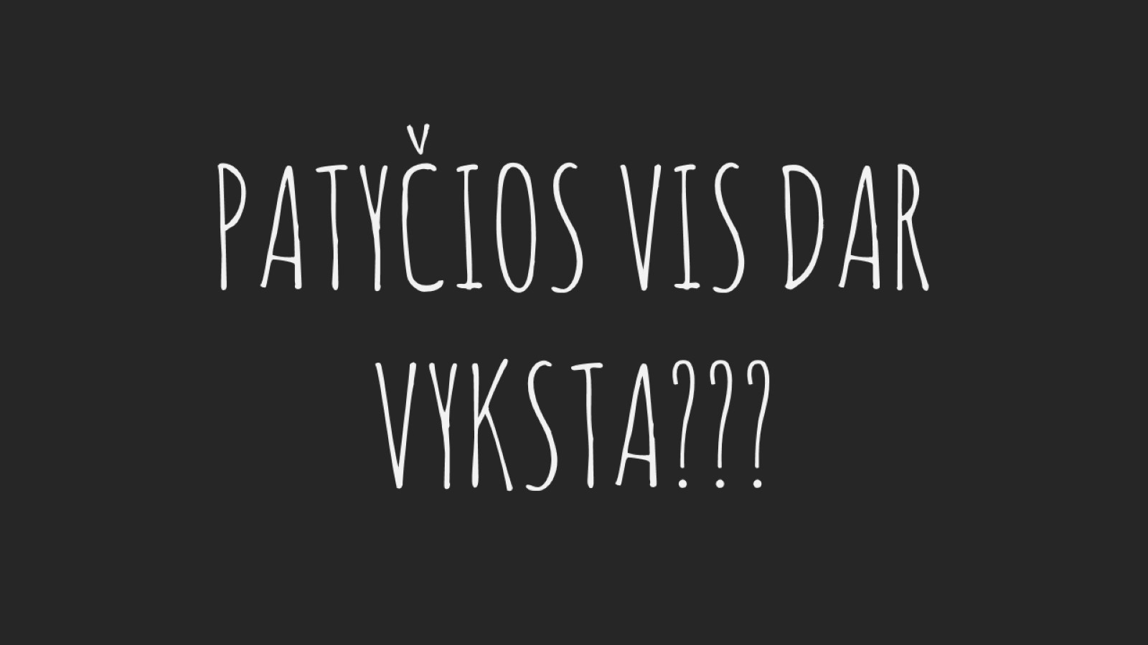
Patyčios vis dar vyksta???

Slide 2
Skriaudėjas

Slide 3
Skriaudėjas

Slide 4
Patyčios vis dar vyksta???

Slide 5
Neutralus stebėtojas

Slide 6
Neutralus stebėtojas

Slide 7
Patyčios vis dar vyksta???

Slide 8
Skriaudėjo šalininkas

Slide 9
Skriaudėjo šalininkas

Slide 10
Patyčios vis dar vyksta???

Slide 11
Pasyvus gynėjas

Slide 12
Pasyvus gynėjas

Slide 13
Pasyvus gynėjas

Slide 14
Patyčios vis dar vyksta???

Slide 15
gynėjas

Slide 16
gynėjas

Slide 17
gynėjas

Slide 18
Patyčios vis dar vyksta???

Slide 19
Patyčių Auka

Slide 20
Patyčių Auka

Slide 21
Patyčių Auka

Slide 22
Patyčių Auka

